Slide 1

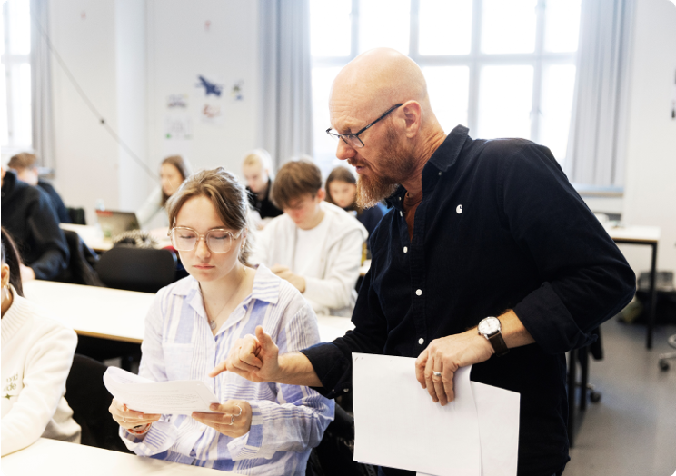

til nye lærere på stx/hf
VELKOMMEN

Slide 2
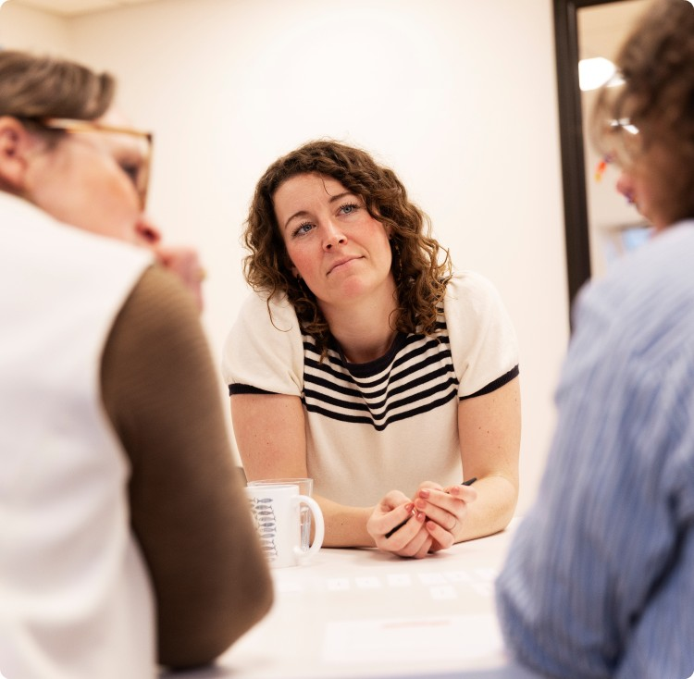
Jeg er din tillidsrepræsentant
TR er GL’s lokale repræsentant
Styrken ligger i lærerkollegiet – det er sammen vi er stærke
TR støtter op om det enkelte medlem efter behov
TR tjekker gerne dit ansættelsesbrev og din anciennitetsberegning, hvis du ønsker det
TR har et tæt samarbejde med GL’s sekretariat

Slide 3
GL er rammen om det fællesskab, hvor lærerne sammen hjælper hinanden.
GL arbejder for:
1.
At virke til gavn for uddannelser på det gymnasiale niveau
2.
Medlemmernes arbejdsforhold
3.
Godt undervisnings- og arbejdsmiljø
4.
At være gymnasielærernes professionelle sparring

Slide 4
Hvis du oplever…
1. At arbejdet bliver for uoverskueligt
2. At blive syg i længere tid
Kontakt TR eller GL’s sekretariat!
Der findes ofte gode løsninger – men det er vigtigt, at du henvender dig hurtigst muligt.
MEN du behøver ikke at have problemer for at henvende dig. Rådgivning om barselsorlov, pædagogikum osv. er også gode anledninger til at henvende sig.
3. At ledelsen ikke synes, du passer dit job
4. At en elev klager
5. Samarbejdsvanskeligheder

Slide 5

Årlig arbejdstid
En gymnasielærer har ligesom alle andre på det danske arbejdsmarked en gennemsnitlig arbejdstid på 37 timer/uge. Arbejdstiden beregnes på årsbasis.
5 ugers ferie og 5 særlige feriedage (6. ferieuge). Du optjener 2,08 feriedage pr. måned
Arbejdstiden bruges til undervisning, forberedelse, retning af opgaver, eksamen, teamsamarbejde, møder og andre individuelle opgaver.
Undervisningsfrie perioder: Typisk resten af sommerferielukningen, uge 42, mellem jul og nytår, uge 7/8, 3 dage op til påske. Her håndterer vi dem ved …
Hvis man holder fri i de undervisningsfrie perioder, er arbejdstiden i undervisningsugerne i gennemsnit ca. 43 timer/uge.
Gymnasielærere er ikke ansat uden højeste arbejdstid
Arbejdstiden skal løbende registreres

Slide 6

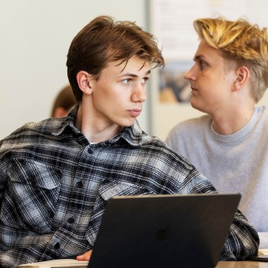
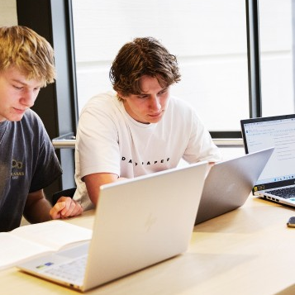
Arbejdstiden her på skolen
På vores skole tilrettelægger vi arbejdet således …
Vi registrerer således …
Du skal særligt være obs på …

Slide 7
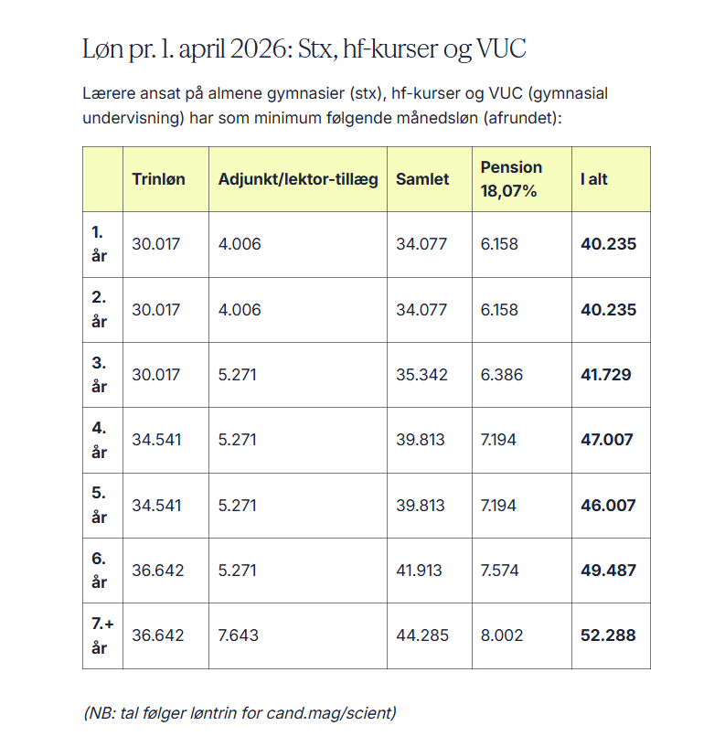
Centralt fastsat løn på stx/hf
Efter 12 år er gennemsnitslønnen for gymnasielærer ca. 56.500 kr.
Tillæg
Tillæg er afhængigt af erfaring på gymnasialt eller højere niveau. Lønforløbet skal ses for den nye lærer, der begynder at undervise efter kandidateksamen.
En nyansat, der har 3 års akademisk – men ikke undervisningserfaring - vil få grundløn i forhold til ancienniteten, men tillæg ift. at være uerfaren underviser.
Notes:
Obs. Der kommer nye løn tal pr. 1 august

Slide 8

Alt det praktiske
Hvordan læser man sin lønseddel?
Hvad gør man med mails, sms mv. fra eleverne – og hvornår?
Hvor mange timer kan I bruge?
Hvem kan man få hjælp hos?
Opgørelse over tid
Andet, der trænger sig på hos jer?
Hvordan får man tid og arbejde til at gå op i en højere enhed; hvad forventes der egentligt af én?

Slide 9

Brug os
Som TR er jeg din nærmeste kontakt til GL.
Men brug også GL’s medier og ring til sekretariatet på tlf. 33 29 09 00.
Gymnasielærerne.dk er god til at finde informationer på.
Find os:
Instagram: @Gymnasielaerne
Hjemmeside: www.gymnasielaerne.dk
Facebook: Gymnasielærerne
Bluesky: @glfagforening.bsky.social
LinkedIn: Gymnasielærerne
Medlemsblad: www.gymnasieskolen.dk

Slide 10

  Baggrundsmateriale

Slide 11
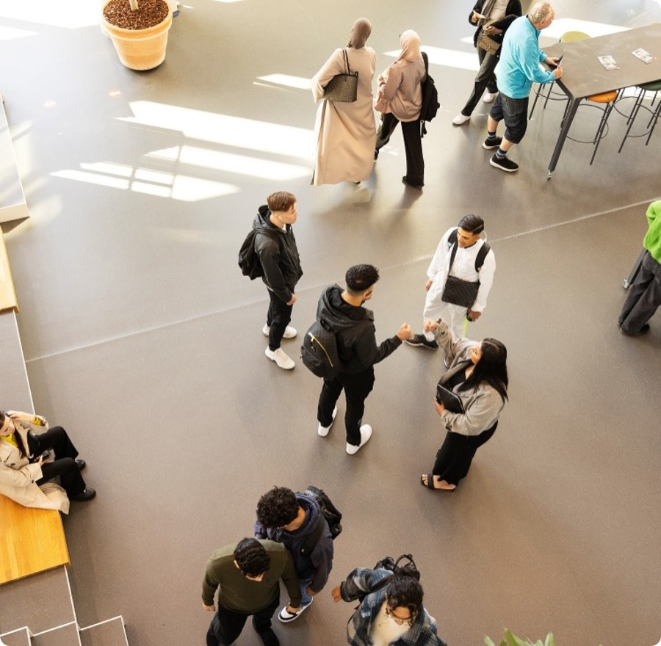
Ansættelse
Gymnasielærere er ansat på overenskomst – dvs. at løn og ansættelsesvilkår er reguleret.
GL forhandler overenskomsten med de overordnede rammer for lønnen, arbejdstiden og generelle arbejdsvilkår.
GL arbejder bl.a. for at forbedre nye læreres vilkår.
Det er Medarbejder- og Kompetencestyrelsen i Finansministeriet, der er arbejdsgiverpart, og som GL forhandler med.
De aftaler, der ikke alene gælder for gymnasielærere, forhandler GL sammen med de andre akademiske organisationer via Akademikerne (AC).

Slide 12
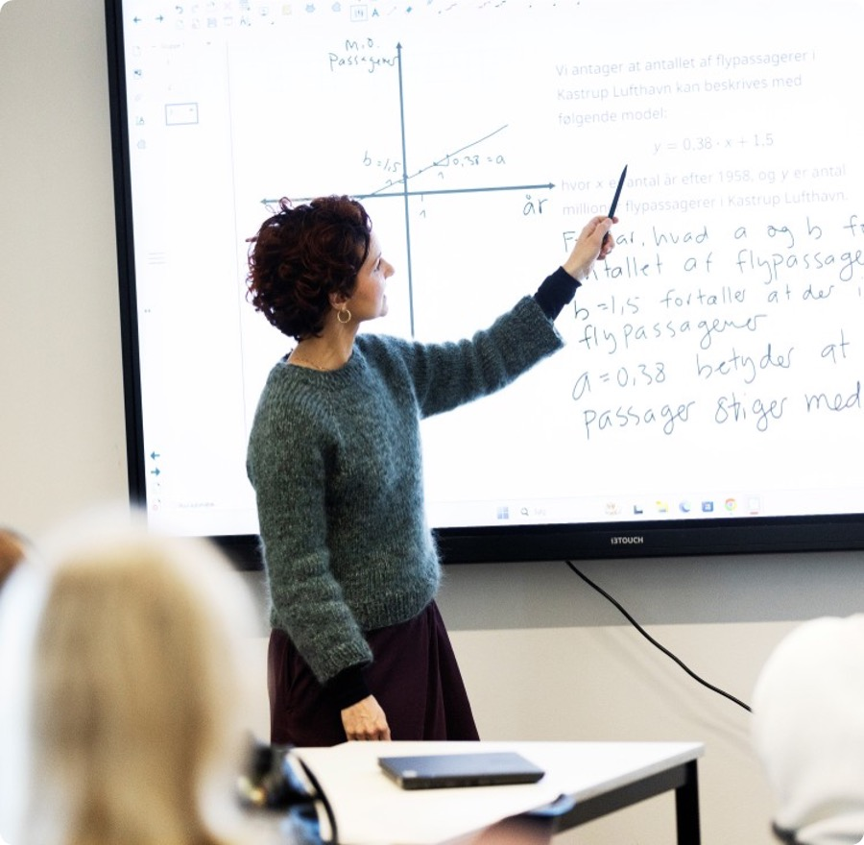
Gymnasielærerne - GL
GL er gymnasielærernes fagforening
GL forhandler overenskomst og dermed de overordnede rammer for lærerens arbejdsvilkår
GL arbejder for, at gymnasieuddannelserne er attraktive arbejdspladser
GL arbejder for, at alle får pædagogikum
GL arbejder for, at alle bliver fastansat
GL arbejder for at sikre bedre mulighed for fortsat efter- og videreuddannelse
GL er i fortløbende dialog med ministerier, politikere og andre interessenter om, hvad der skal til for at fremme et godt undervisnings- og arbejdsmiljø. Love, bekendtgørelser mv. er Folketingets ansvar og udarbejdes i ministerierne - men GL arbejder for at påvirke til gavn for sektoren
Du får medlemsbladet ”Gymnasieskolen”.

Slide 13

Hvad gør GL bl.a. for dig - individuelt
Individuel rådgivning og assistance - Brug TR og GL’s sekretariat
Støtte til efteruddannelse (vigtigt for vikarer)
Tilskud, hvis du bliver ledig: Op til 5.000 kr./md., hvis du som fastansat bliver uforskyldt ledig
Karriererådgivning mv. – enten fordi du vil blive klarere på dine jobmuligheder og fremtidsdrømme, eller hvis du bliver afskediget. Tilbuddet gælder også for vikarer
Socialrådgiver
Etc.
Øvrige medlemstilbud
Attraktive forsikringer – Lærerstandens Brandforsikring vinder i mange test af forsikringer
Bank med høj rente på lønkontoen, kreditkort mv. - Lån & Spar har særlige goder for gymnasielærere
Indkøbsforeninger
Gratis adgang på Arbejdermuseet mv.

